Slide 1

Was trinkst du gern?
Was magst du?

Slide 2
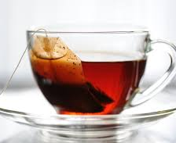
Ich trinke gern Tee. Ich mag Tee.

Slide 3

Ich trinke gern kakao. Ich mag Kakao.

Slide 4
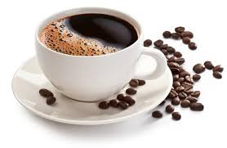
Ich trinke gern Kaffee. Ich mag Kaffee.

Slide 5
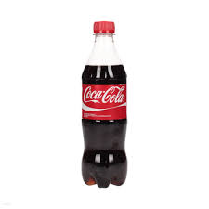
Ich trinke gern Cola. Ich mag Cola.

Slide 6
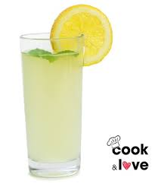
Ich trinke gern Limo. Ich mag Limo.

Slide 7
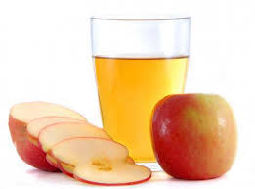
Ich trinke gern Apfelsaft. Ich mag Apfelsaft.

Slide 8
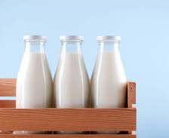
Ich trinke gern Milch. Ich mag Milch.

Slide 9
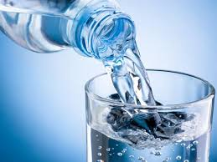
Ich trinke gern Mineralwasser. Ich mag Mineralwasser.

Slide 10
Danke!

